Slide 1
Erkennung von Handbewegungen
Praktikum 2 – CV SS2024
Studenten: Hannah Schult, Anh Vu

Slide 2
Agenda
Motivation
Ansätze
Eigene Implementierung mit CNN
Anwendung des vortrainierten Modells (MediaPipe)
Herausforderung
Live-Demo

Slide 3
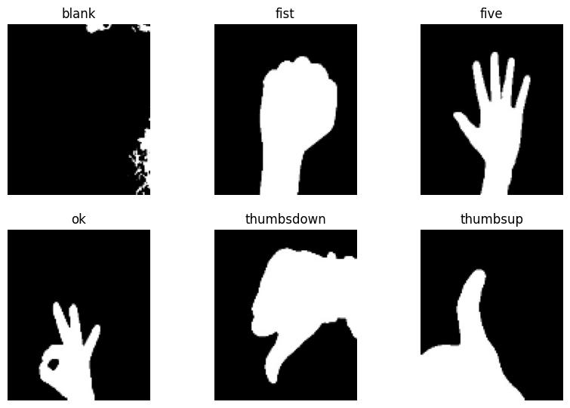
Datensatz

Slide 4
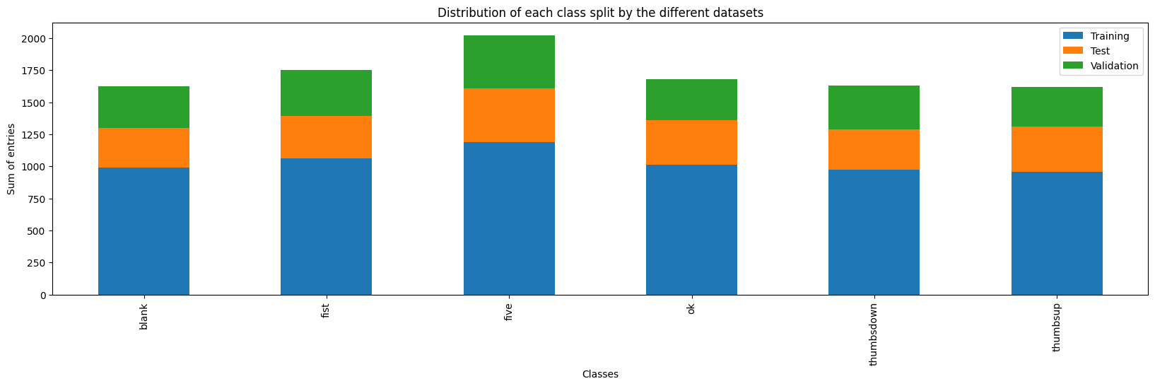
Splitten der Daten

Slide 5
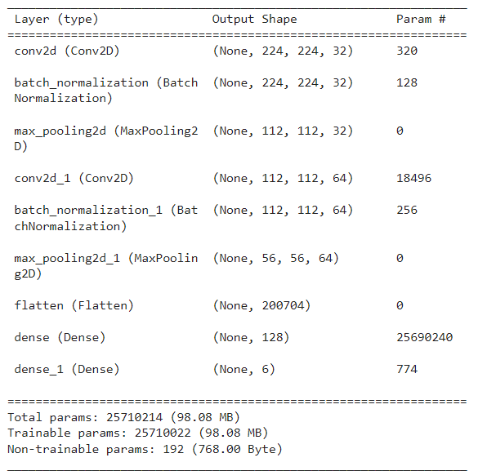
CNN
Notes:
Ealrly stopping + mehr Epochen
Confusion Matrix verbessern

Slide 7
Herausforderung (CNN)
Lichtverhältnisse + Hintergrund (Rauschen in der Hand)!
Vorhandener Datensatz enthält „clean“ Bilder
Trotz des Thresholding wechselt der Hintergrund zwischen Schwarz und Weiß, wenn die Kamera angemacht wird
Spiegelung von der Kamera => beschwert Handhabung

Slide 8
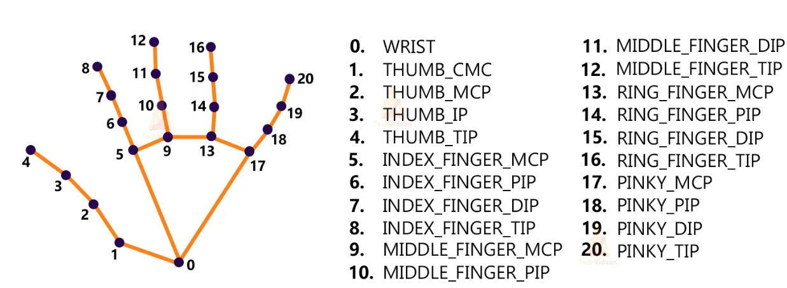
MediaPipe
--> 21 key points je Hand

Slide 9
MediaPipe
anpassbares maschinelles Lernlösungs-Framework
Google
Open Source
Bietet vortrainierte ML-Lösungen wie Gesichtserkennung, Posenabschätzung, Handerkennung, Objekterkennung

Slide 10
Bilder kaggle
Netz zeigen und erklären warum es so aussieht

